Slide 1

PHÒNG GIÁO DỤC VÀ ĐÀO TẠO QUẬN LONG BIÊN
TRƯỜNG THCS NGỌC THỤY
MÔN TOÁN 7 (CÁNH DIỀU)
TIẾT 129
TÍNH CHẤT BA ĐƯỜNG CAO CỦA TAM GIÁC
GV: NGUYỄN THÙY LINH
NĂM HỌC: 2022 - 2023

Slide 2
1. Giáo viên
2. Học sinh
Vở ghi, sách giáo khoa, sách bài tập, bút thước, eke.
Giáo án, sách giáo khoa, sách bài tập, máy chiếu, thước, eke, phấn. phiếu học tập

Slide 3
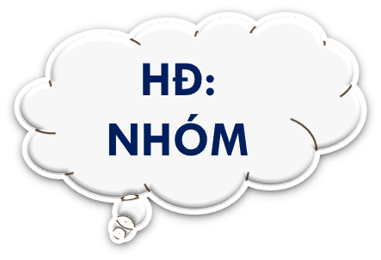
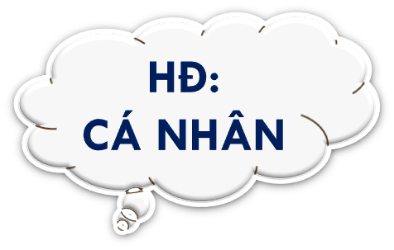

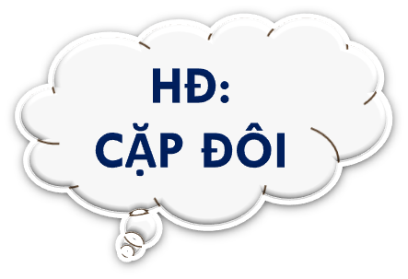







Slide 4

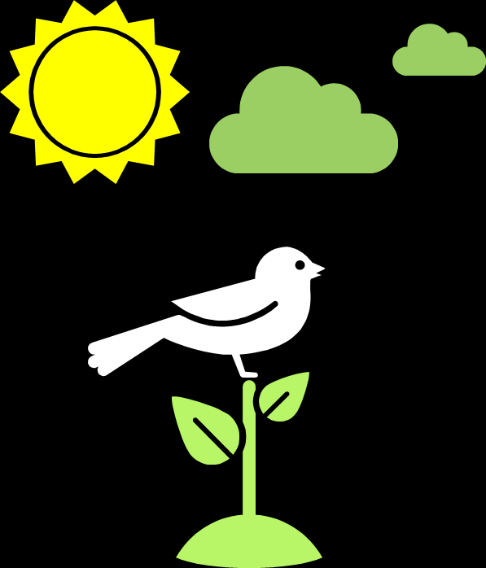
Hình thành kiến thức
Mở đầu
Luyện tập
Vận dụng – Tìm tòi
CÁC HOẠT ĐỘNG

Slide 5

CHƯƠNG VII
TAM GIÁC
Tiết 129-BÀI 13
TÍNH CHẤT
BA ĐƯỜNG CAO
CỦA TAM GIÁC
(Tiết 1)

Slide 6

HOẠT ĐỘNG 1
MỞ ĐẦU

Slide 7
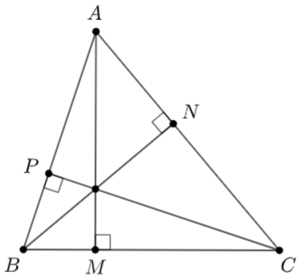


Tiết…, Bài 13. TÍNH CHẤT BA ĐƯỜNG CAO CỦA TAM GIÁC
Cho . Gọi lần lượt là hình chiếu của trên các đường thẳng
. Em có nhận xét gì về 3 đường thẳng ?
Đáp án
3 đường thẳng là 3 đường vuông góc kẻ từ đỉnh đến đường thẳng chứa cạnh đối diện, chúng cùng giao nhau tại 1 điểm

Slide 8

HOẠT ĐỘNG 2
Hình thành kiến thức

Slide 9

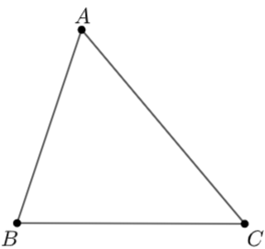
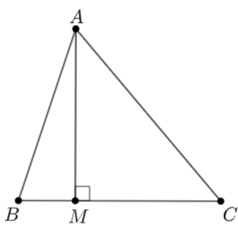

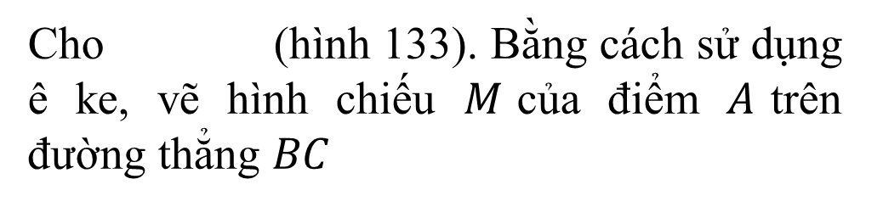
Tiết…, Bài 13. TÍNH CHẤT BA ĐƯỜNG CAO CỦA TAM GIÁC
1. Đường cao của tam giác
Cho (hình 133). Bằng cách sử dụng ê ke, vẽ hình chiếu $M$của điểm $A$trên đường thẳng $BC$

Slide 10

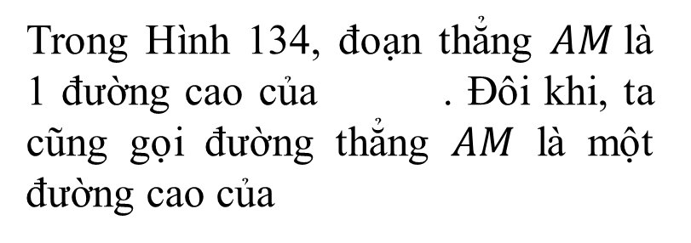
Tiết…, Bài 13. TÍNH CHẤT BA ĐƯỜNG CAO CỦA TAM GIÁC
1. Đường cao của tam giác
Trong 1 tam giác, đoạn vuông góc kẻ từ 1 đỉnh đến đường thẳng chứa cạnh đối diện gọi là 1 đường cao của tam giác đó.
Trong Hình 134, đoạn thẳng $AM$là 1 đường cao của . Đôi khi, ta cũng gọi đường thẳng $AM$ là một đường cao của
Hình 134

Slide 11

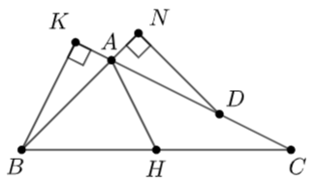


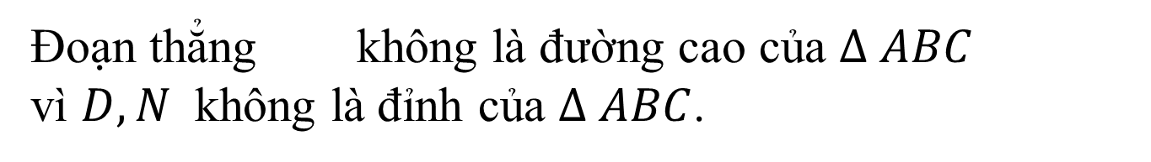
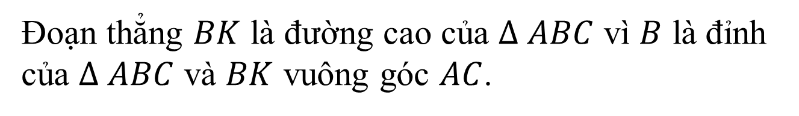
Tiết…, Bài 13. TÍNH CHẤT BA ĐƯỜNG CAO CỦA TAM GIÁC
1. Đường cao của tam giác
VD 1:Trong 3 đoạn thẳng , đoạn thẳng nào là đường cao của
Giải:
Đoạn thẳng không là đường cao của vì là đỉnh của mà không vuông góc với
Hình 135
Đoạn thẳng $BK$ là đường cao của $∆ ABC$ vì $B$ là đỉnh của $∆ ABC$ và $BK$ vuông góc $AC$.
Đoạn thẳng không là đường cao của $∆ ABC$ vì $D, N$ không là đỉnh của $∆ ABC$.

Slide 12
Tiết…, Bài 13. TÍNH CHẤT BA ĐƯỜNG CAO CỦA TAM GIÁC
1. Đường cao của tam giác
Ví dụ 2: Cho nhọn. Sử dụng ê ke để vẽ các đường cao của
Giải
Vẽ đường cao của (Hình 136).
2 đường cao được vẽ tương tự
NHẬN XÉT
Mỗi tam giác có 3 đường cao.
Đường cao của tam giác có thể nằm trong, trên cạnh, hoặc nằm ngoài tam giác.
Hình 136

Slide 13

HOẠT ĐỘNG 3
Luyện tập

Slide 14
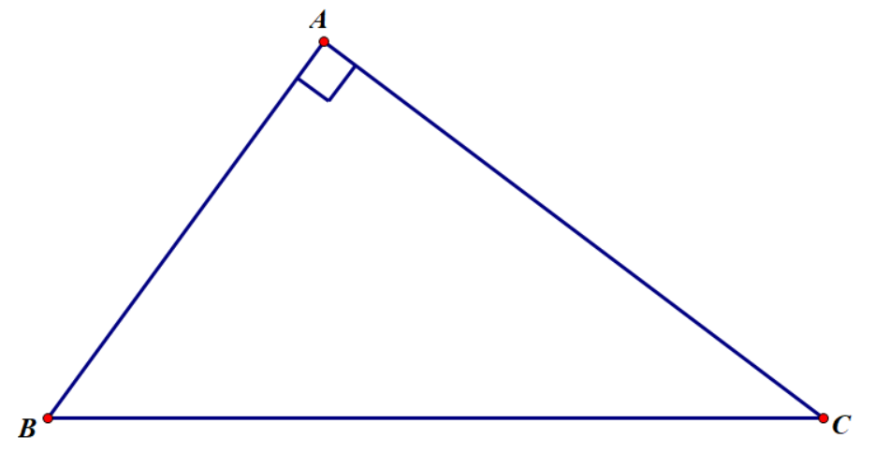

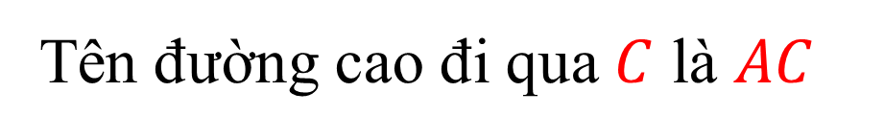
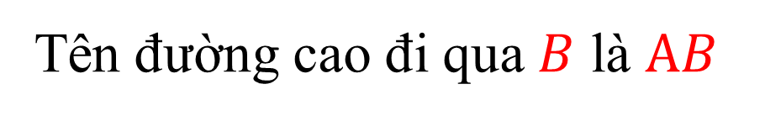
Bài 1 – Luyện tập 1/ SGK trang 117
Tên đường cao đi qua $B$ là $AB$
Tên đường cao đi qua $C$ là $AC$

Slide 15
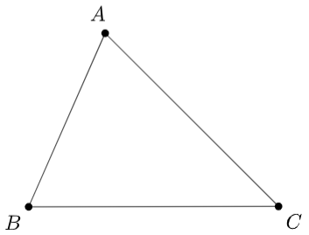
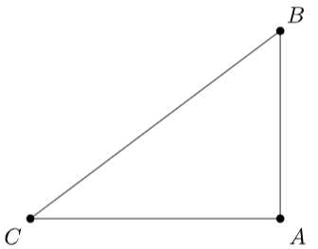
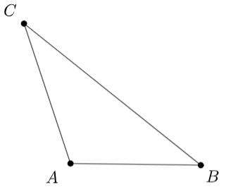


Bài 2
Xác định đường cao của
a) | b) | c)

Slide 16
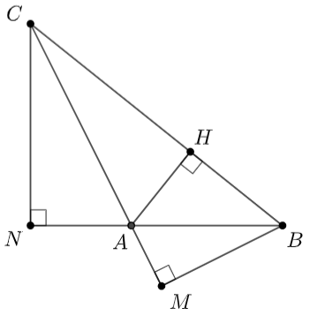
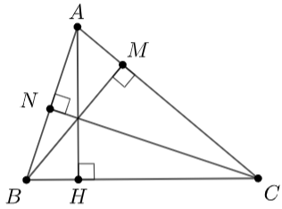
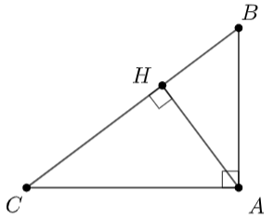
Bài 2
Xác định đường cao của
Bài làm
a)
b)
c)

Slide 17


Tiết…, Bài 13. TÍNH CHẤT BA ĐƯỜNG CAO CỦA TAM GIÁC
Bài 3:
Cho ABC có AB = AC, H là trung điểm của BC.
Chứng minh AH BC.
Cho MH AB (M AB), trên AC lấy điểm N sao cho AM = AN.
Chứng minh HN AC.

Slide 18
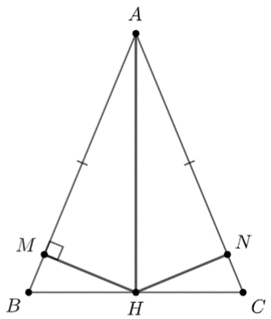
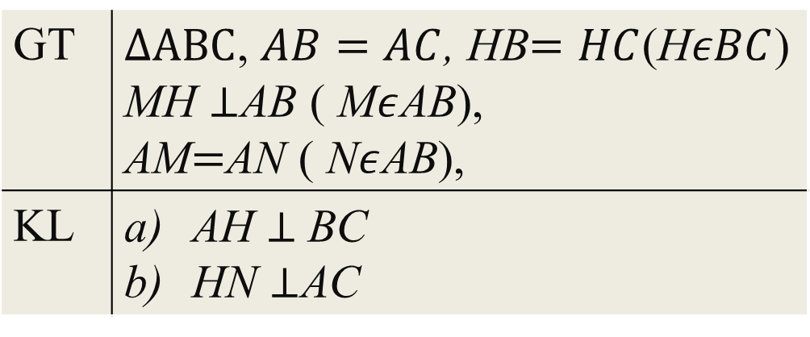



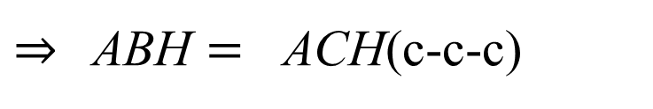

Tiết…, Bài 13. TÍNH CHẤT BA ĐƯỜNG CAO CỦA TAM GIÁC
Bài 3:
Cho ABC có AB = AC, H là trung điểm của BC.
Chứng minh AH BC.
Bài làm:
Xét ABH và ACH có:
GT | $∆ABC$, $AB=AC$, HB$=HC$(H$εBC$) MH $⊥$AB ( M$ε$AB), AM$=$AN ( N$ε$AB),
KL | AH $⊥$BC HN $⊥$AC
AH là cạnh chung
AB = AC (gt)
BH = CH (t/c trung điểm)
$⇒$ABH $=$ ACH(c-c-c)
$$⇒$$
$$\hat{AHB}=\hat{AHC}$$
(2 góc tương ứng)
Có:
$$⇒$$
$$⇒\text{AH} \text{BC}\text{.}$$

Slide 19

Tiết…, Bài 13. TÍNH CHẤT BA ĐƯỜNG CAO CỦA TAM GIÁC
Bài làm:
b) Chứng minh HN AC.
Vì ABH = ACH (cmt)
(2 góc tương ứng)
Xét AHM và AHN có:
AH là cạnh chung
(cmt)
AM = AN (gt)
AHM = AHN (c.g.c)
(2 góc tương ứng)
Mà suy ra
=> HN AC.
$$\hat{AMH}=\hat{ANH}$$

Slide 20

HOẠT ĐỘNG 4
VẬN DỤNG

Slide 21
TRÒ CHƠI

Slide 22





Giải cứu bãi biển

Slide 23




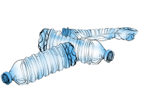


Luật chơi: Bãi biển của chúng ta đang có nhiều rác thải. Các em hãy cùng nhau dọn dẹp bãi biển bằng cách trả lời đúng các câu hỏi sau. Mỗi câu hỏi có 1 phút suy nghĩ và trả lời. Bạn nào có câu trả lời hãy giơ tay thật nhanh nhé!
Chúng ta cùng nhau dọn dẹp nào!
Bãi biển có nhiều rác quá!

Slide 24
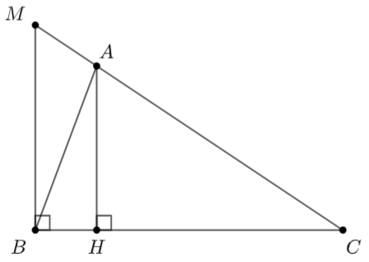

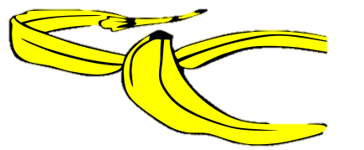
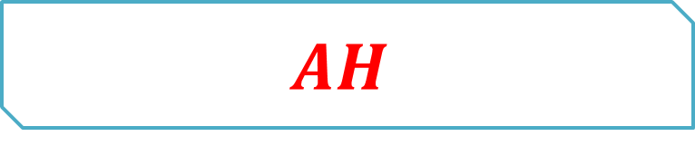
Câu hỏi 1
Cho hình vẽ sau, điền vào …
… là 1 đường cao của
$$AH$$

Slide 25
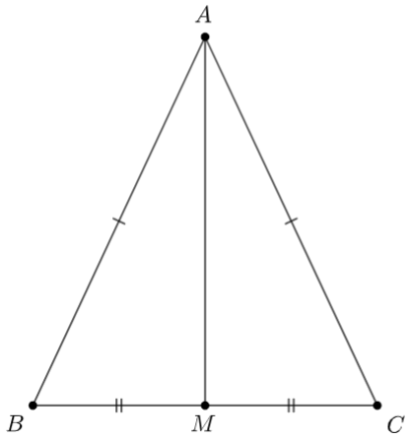

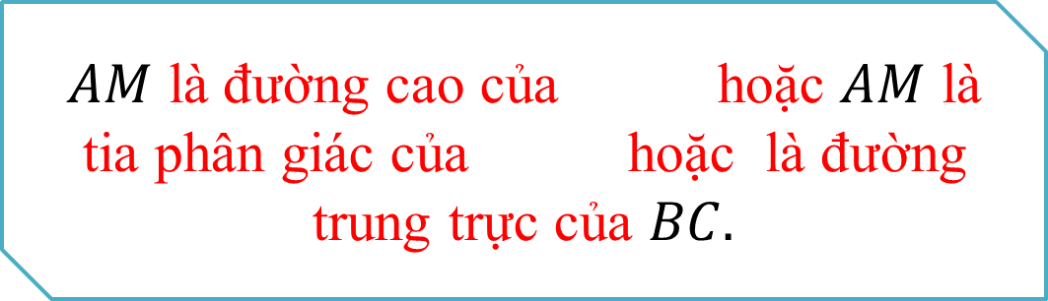
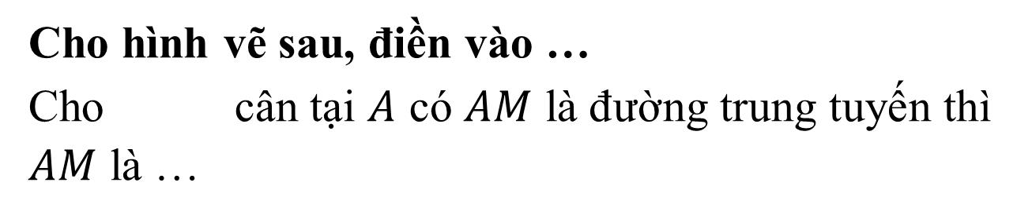
Câu hỏi 2
Cho hình vẽ sau, điền vào …
Cho cân tại $A$ có $AM$ là đường trung tuyến thì $AM$ là …
$AM$ là đường cao của hoặc $AM$ là tia phân giác của hoặc là đường trung trực của $BC.$

Slide 26
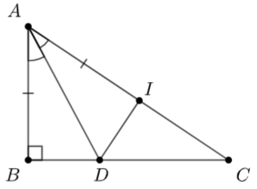
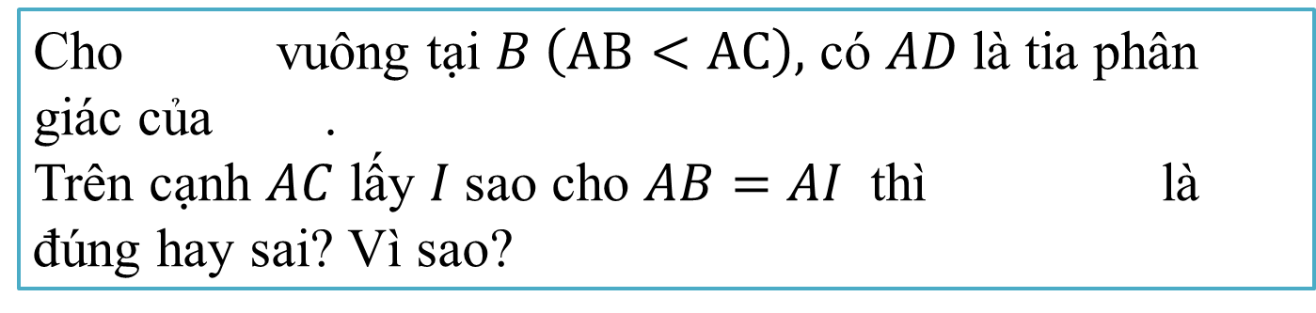
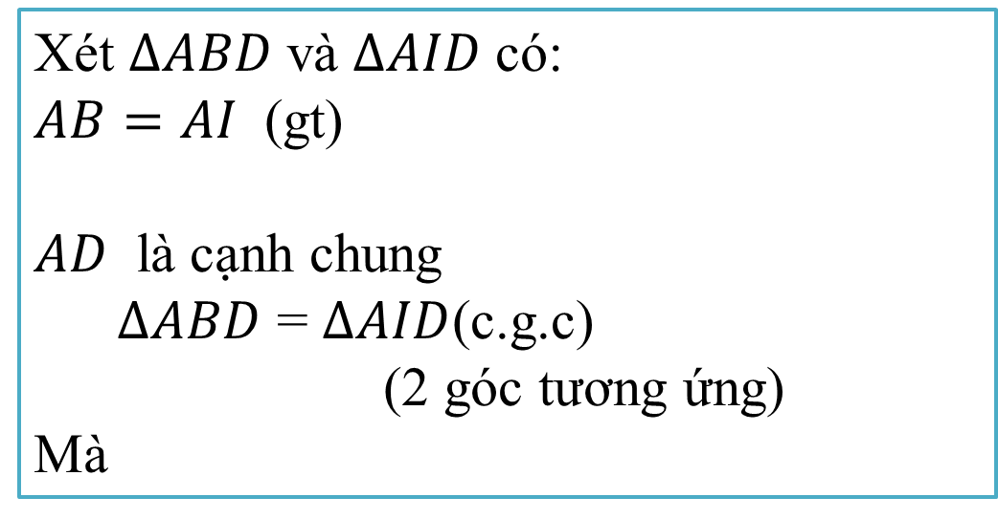
Câu hỏi 3
Cho vuông tại $B \left(AB<AC\right),$ có $AD$là tia phân giác của .
Trên cạnh $AC$ lấy $I$sao cho $AB=AI$ thì là đúng hay sai? Vì sao?
Xét $∆ABD$và $∆AID$có:
$AB=AI$ (gt)
$AD$ là cạnh chung
$∆ABD$ = $∆AID$(c.g.c)
(2 góc tương ứng)
Mà
ĐÚNG

Slide 27



Yeah!!!
Bãi biển đẹp quá!

Slide 28


Slide 29


Hướng dẫn về nhà
- Xem lại, ghi nhớ khái niệm đường cao của tam giác, cách vẽ ba đường cao trong tam giác nhọn.
- Bài tập: Làm phiếu bài tập

Slide 30


Slide 31


